Slide 1


บทที่ 6
ระบบซื้อสินค้าและการจ่ายชำระ
Express for Windows ผศ.ดร.อุเทน เลานำทา

Slide 2
หัวข้อที่จะศึกษา
6.1 การประมวลผลระบบซื้อสินค้าและการจ่ายชำระ – ระบบการสั่งซื้อ
6.2 การประมวลผลระบบซื้อสินค้าและการจ่ายชำระ - ระบบซื้อสินค้าสด
6.3 การประมวลผลระบบซื้อสินค้าและการจ่ายชำระ – ระบบซื้อสินค้าเชื่อ
6.4 การประมวลผลระบบซื้อสินค้าและการจ่ายชำระ – ระบบจ่ายชำระหนี้
6.5 การประมวลผลระบบซื้อสินค้าและการจ่ายชำระ – ระบบจ่ายเงินมัดจำ
6.6 การประมวลผลระบบซื้อสินค้าและการจ่ายชำระ – ระบบส่งคืนสินค้า

Slide 3
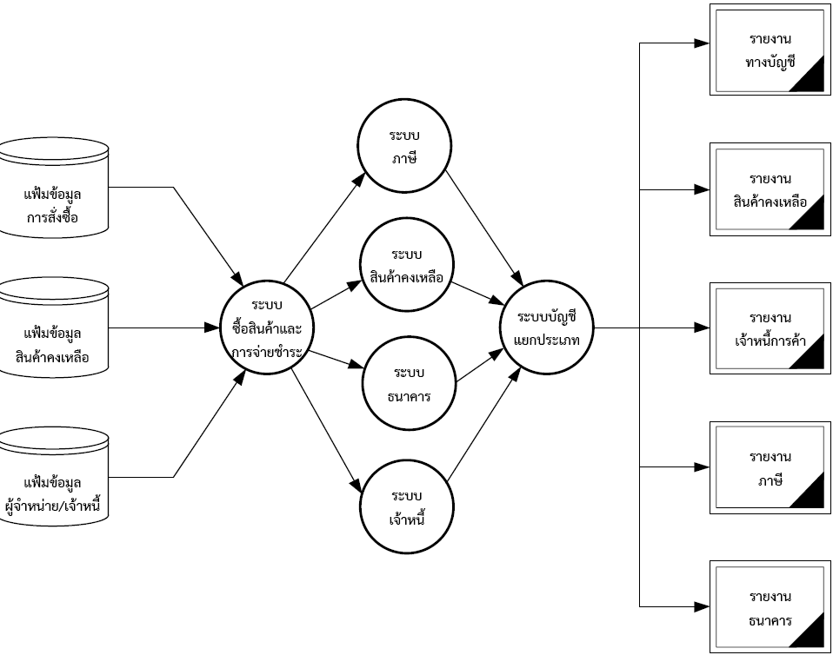
ระบบซื้อสินค้าและการจ่ายชำระ

Slide 4
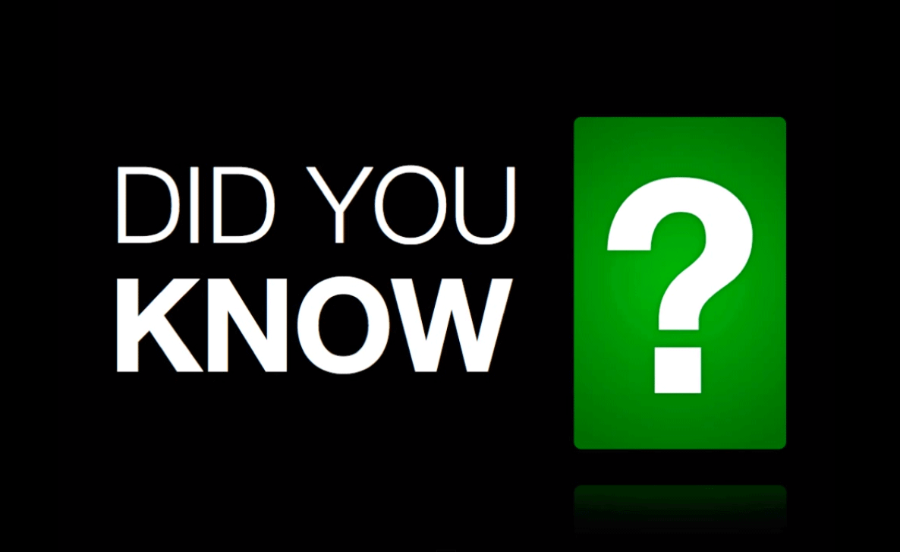
ระบบซื้อสินค้าและจ่ายชำระหนี้
มีโครงสร้างในการบันทึกบัญชีด้วยโปรแกรมสำเร็จรูป
เหมือนกับระบบขายสินค้าและรับชำระ (บทที่ 5)

Slide 5
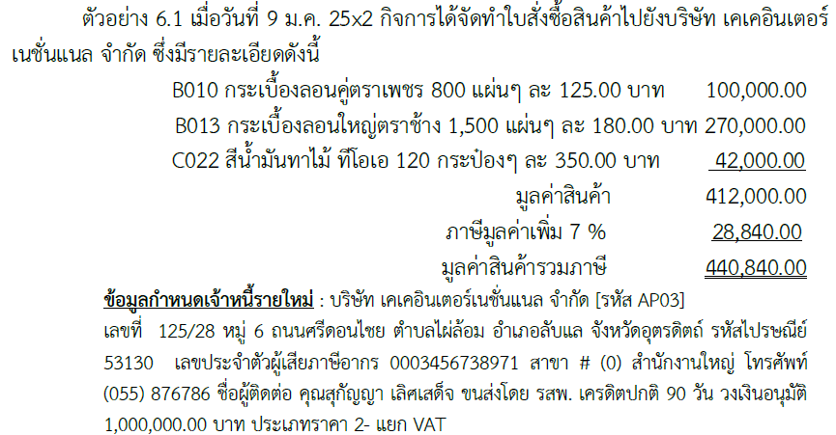

6.1 ระบบซื้อสินค้าและการจ่ายชำระ – ระบบการสั่งซื้อ
อย่าลืมกำหนด
เจ้าหนี้รายใหม่
ก่อนบันทึกรายการค้า

Slide 6
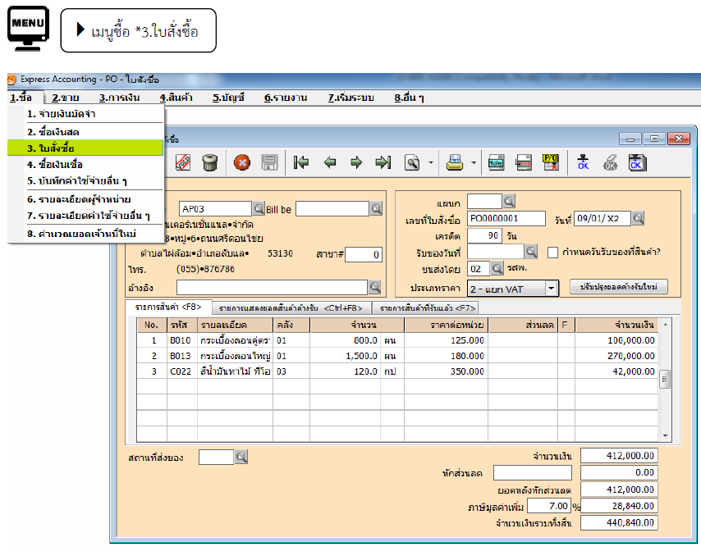
6.1 ระบบซื้อสินค้าและการจ่ายชำระ – ระบบการสั่งซื้อ

Slide 7
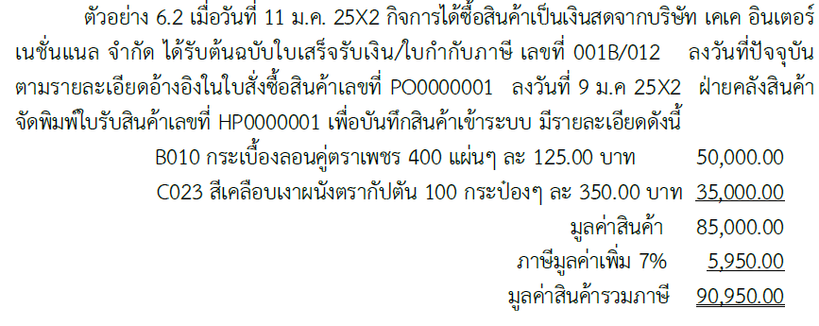
6.2 ระบบซื้อสินค้าและการจ่ายชำระ - ระบบซื้อสินค้าสด

Slide 8
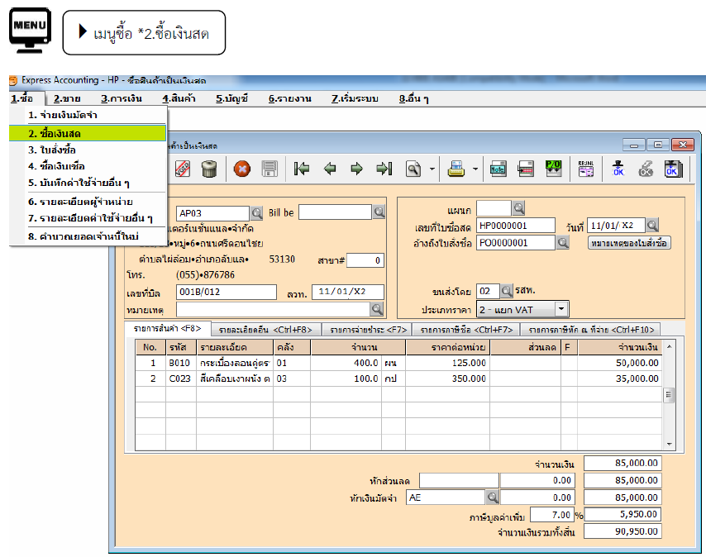
6.2 ระบบซื้อสินค้าและการจ่ายชำระ - ระบบซื้อสินค้าสด

Slide 9
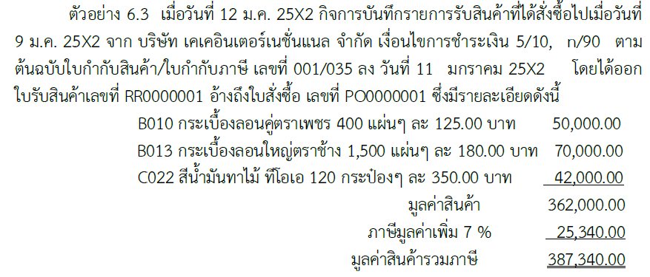
6.3 ระบบซื้อสินค้าและการจ่ายชำระ – ระบบซื้อสินค้าเชื่อ

Slide 10
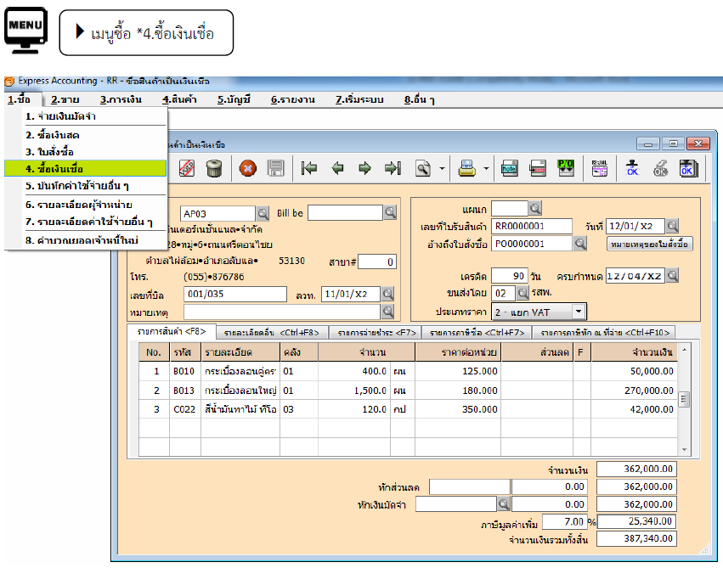
6.3 ระบบซื้อสินค้าและการจ่ายชำระ – ระบบซื้อสินค้าเชื่อ

Slide 11
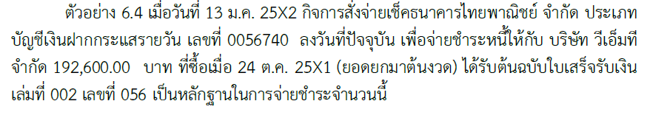
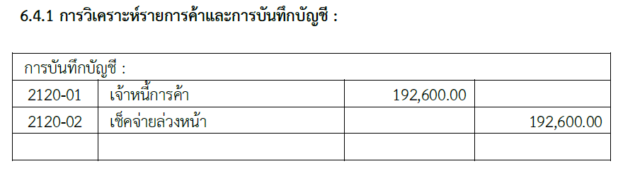
6.4 ระบบซื้อสินค้าและการจ่ายชำระ – ระบบจ่ายชำระหนี้

Slide 12
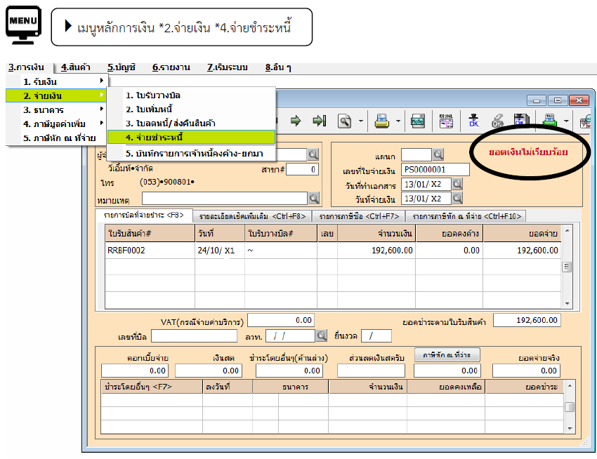
6.4 ระบบซื้อสินค้าและการจ่ายชำระ – ระบบจ่ายชำระหนี้

Slide 13
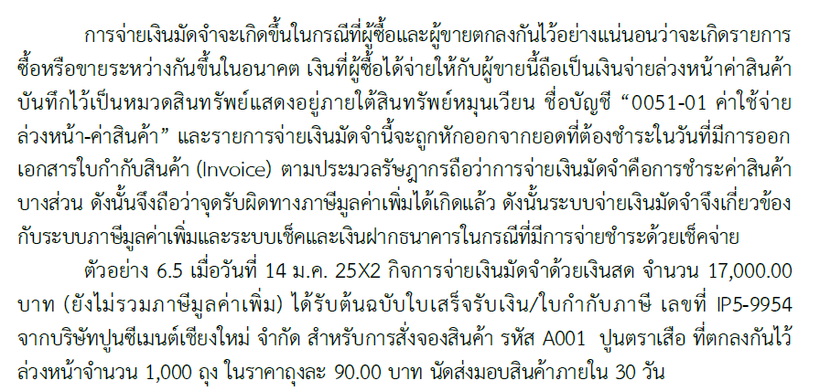
6.5 ระบบซื้อสินค้าและการจ่ายชำระ – ระบบจ่ายเงินมัดจำ

Slide 14
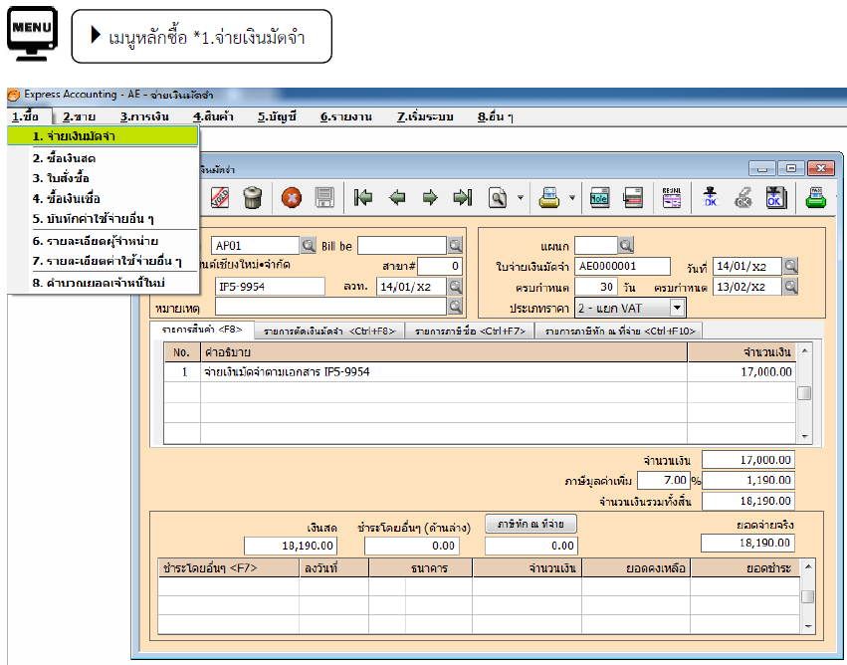
6.5 ระบบซื้อสินค้าและการจ่ายชำระ – ระบบจ่ายเงินมัดจำ

Slide 15
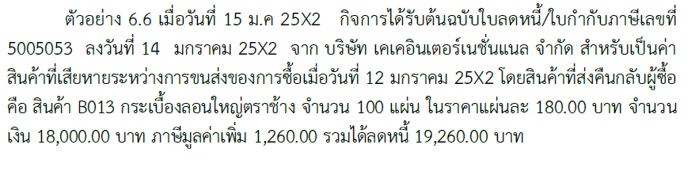
6.6 ผลระบบซื้อสินค้าและการจ่ายชำระ – ระบบส่งคืนสินค้า

Slide 16
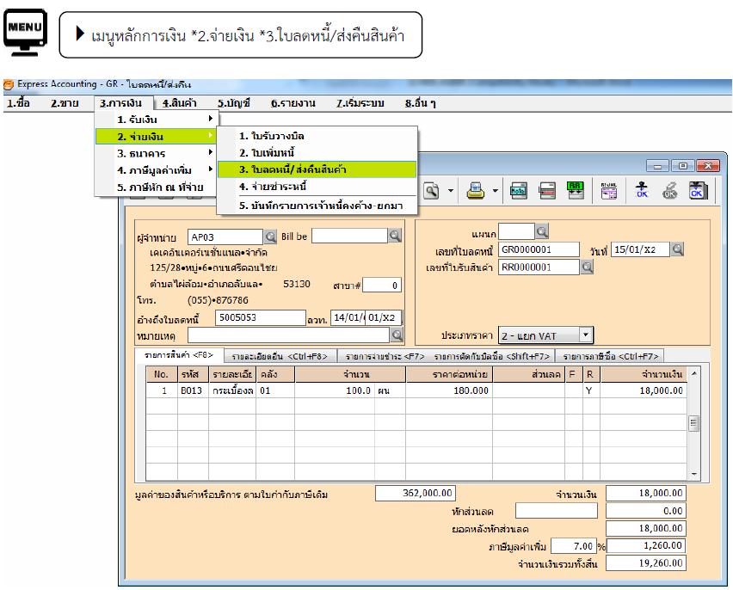
6.6 ผลระบบซื้อสินค้าและการจ่ายชำระ – ระบบส่งคืนสินค้า

Slide 17
